Slide 1
Atividade Encontro Remoto 1
Eduardo Baldan Alves
27/10/2022

Slide 2
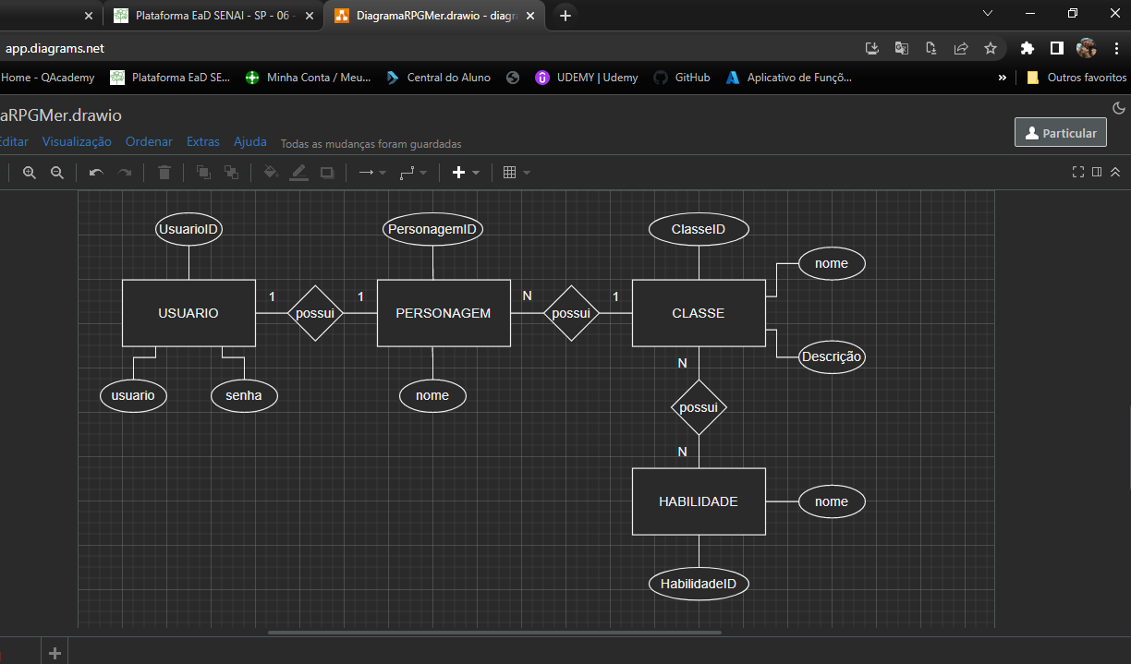
MER

Slide 3
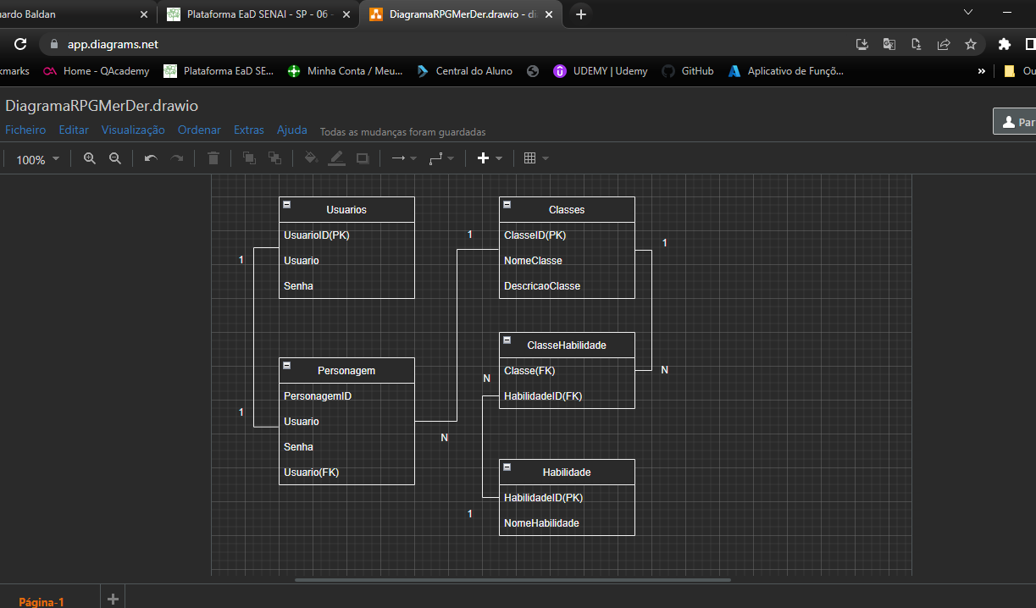
DER

